Slide 1
Бюджет и национальные проекты
Большереченский муниципальный район Омской области

Slide 2
Национальные проекты (сокр. Нацпроекты 2019—2024) — новые национальные проекты федерального масштаба, принятые в России в 2018 году, и разработанные по трём направлениям: «Человеческий капитал», «Комфортная среда для жизни» и «Экономический рост». 7 мая 2018 года президент России В. В. Путин подписал указ «О национальных целях и стратегических задачах развития Российской Федерации на период до 2024 года», устанавливающий и утверждающий национальные проекты России^{[1]}.
В 2020 году расходы бюджета Большереченского муниципального района в рамках национальных проектов составили 12 815 603,76 рублей.
По состоянию на 1 мая 2021 года утвержденные бюджетные назначения в рамках национальных проектов составляют 13 310 226,36 рублей.

Slide 3
УКАЗ
ПРЕЗИДЕНТА РОССИЙСКОЙ ФЕДЕРАЦИИ
О НАЦИОНАЛЬНЫХ ЦЕЛЯХ РАЗВИТИЯ РОССИЙСКОЙ ФЕДЕРАЦИИ
НА ПЕРИОД ДО 2030 ГОДА
от 21 июля 2020 года N 474
Исполнение расходов федерального бюджета на реализацию национальных проектов по состоянию на 1 января 2021 года составило 2 149,1 млрд рублей, или 97,4% от плановых бюджетных назначений. При этом бюджет на проект «Жилье и городская среда» исполнен на 99,7%, на план по модернизации и расширению магистральной инфраструктуры — на 99,4%; на проект «Безопасные и качественные автомобильные дороги» — на 98,8%. Более чем на 98% выполнены также бюджеты на проекты «Демография», «Культура» и «Производительность труда и поддержка занятости». Исполнение плана «Здравоохранение» оценивается в 96,2%, на различные программы было потрачено 295 747 млн рублей, «Экология» — в 97,6% (почти 63,1 млн рублей), «Образование» — в 86,4% (около 115 млн рублей)[
Чтобы изменить жизнь к лучшему необходимо предпринимать кардинальные решения и действовать. Так решил и В.В. Путин, в 2018 году подписав указ о Национальных проектах 2019-2024. Это масштабные мероприятия, вследствие которых планируется рост экономики и улучшение качества жизни в стране.
Национальные цели развития Российской Федерации на период до 2030 года:
Сохранение населения, здоровье и благополучие людей;
возможности для самореализации и развития талантов;
комфортная и безопасная среда для жизни;
достойный, эффективный труд и успешное предпринимательство;
цифровая трансформация.

Slide 4
Обеспечение реализации мероприятий нацпроектов на муниципальном уровне
Подача заявок, документов для участия в мероприятиях нацпроекта в субъект РФ
Рассмотрение заявок субъектом РФ. Принятие решения
Выделение бюджетных средств муниципальному образованию (в случае принятия положительного решения)
Реализация мероприятия (Заключение контрактов, выполнение и приемка работ)
Отчет о реализации мероприятия, достижении целевых показателей в субъект РФ

Slide 5
Реализация национальных проектов в Большереченском муниципальном районе в 2020 году
Наименование национального проекта | Наименование мероприятия | Объем финансирования (тыс.руб.)
"Малое и среднее предпринимательство и поддержка индивидуальной предпринимательской инициативы" | Предоставление грантов начинающим субъектам малого предпринимательства (предоставление субсидий местным бюджетам для реализации муниципальных программ поддержки малого предпринимательства) | 1 091 417,17
В 2020 году пять начинающих предпринимателей получили муниципальную поддержку за счет средств субсидии по двум видам экономической деятельности: Разведение молочного крупного рогатого скота, производство сырого молока (902,5 тыс.руб.), и
Предоставление услуг парикмахерскими и салонами красоты (188,9 тыс.руб.)
Уменьшение бюджетных назначений к уровню 2019 года на 19%

Slide 6
Реализация национальных проектов в Большереченском муниципальном районе в 2020 году
Наименование национального проекта | Наименование мероприятия | Объем финансирования (тыс.руб.)
«Образование» | Создание (обновление) материально-технической базы для реализации основных и дополнительных общеобразовательных программ цифрового и гуманитарного профилей в общеобразовательных организациях, расположенных в сельской местности и малых городах, в 2020 – 2022 годах | 966 824,57
 | Организация деятельности центров образования для формирования у обучающихся современных технологических и гуманитарных навыков в муниципальных общеобразовательных организациях, участия обучающихся в мероприятиях | 3 507 621,00
 | Ремонт зданий, сооружений, установка систем и оборудования пожарной и общей безопасности в зданиях муниципальных общеобразовательных организаций для создания центров образования цифрового и гуманитарного профилей | 1 063 302,07

Slide 7
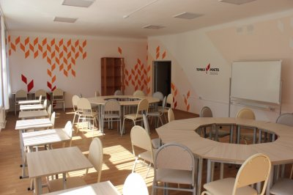
В рамках национального проекта «Образование» приобретено:
Практическое пособие для изучения основ механики, кинематики, динамики
Тренажер-манекен для отработки сердечно-легочной реанимации тренажер - манекен для отработки приемов удаления инородного тела из верхних дыхательных путей
набор имитаторов травм и поражений
шина складная
воротник шейный
микрофон
квадрокоптер
МФУ
ноутбук
смартфон
фотоаппарат с объективом
штатив для фотоаппарата
Геоскан
комплект для обучения шахматам стол
-трапеция стул для проектной зоны
кресло-мешок
стол для шахмат
стул для шахматной зоны
аккумуляторная дрель-винтоверт
Мультитул дрель
клеевой пистолет
цифровой штангенциркуль
электролобзик

Slide 8
Реализация национальных проектов в Большереченском муниципальном районе в 2020 году
Наименование национального проекта | Наименование мероприятия | Объем финансирования (тыс.руб.)
«Культура» | Государственная поддержка отрасли культуры (модернизация учреждений культурно-досугового типа в сельской местности) | 3 094 292,40
 | Приобретение музыкальных инструментов, оборудования и материалов для муниципальных детских школ искусств по видам искусств | 3 092 145,95

Slide 9
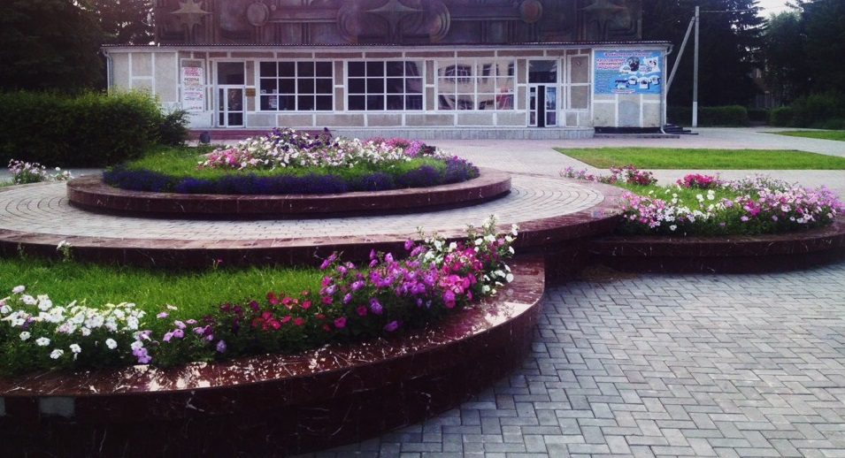
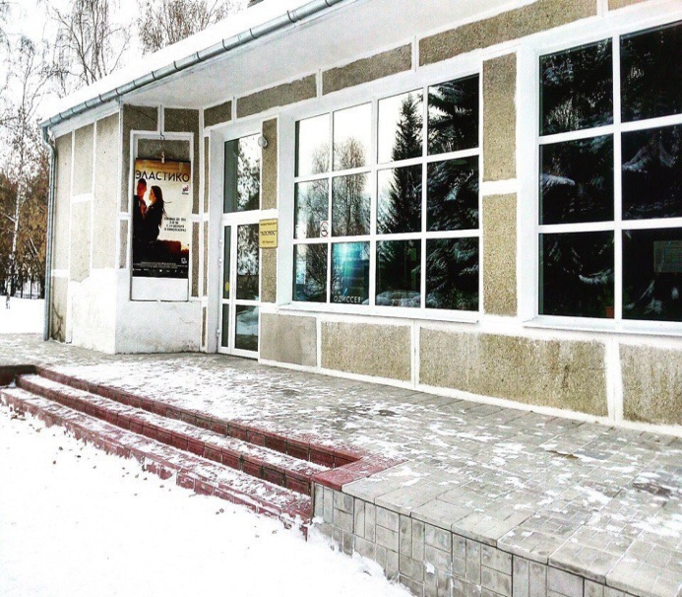
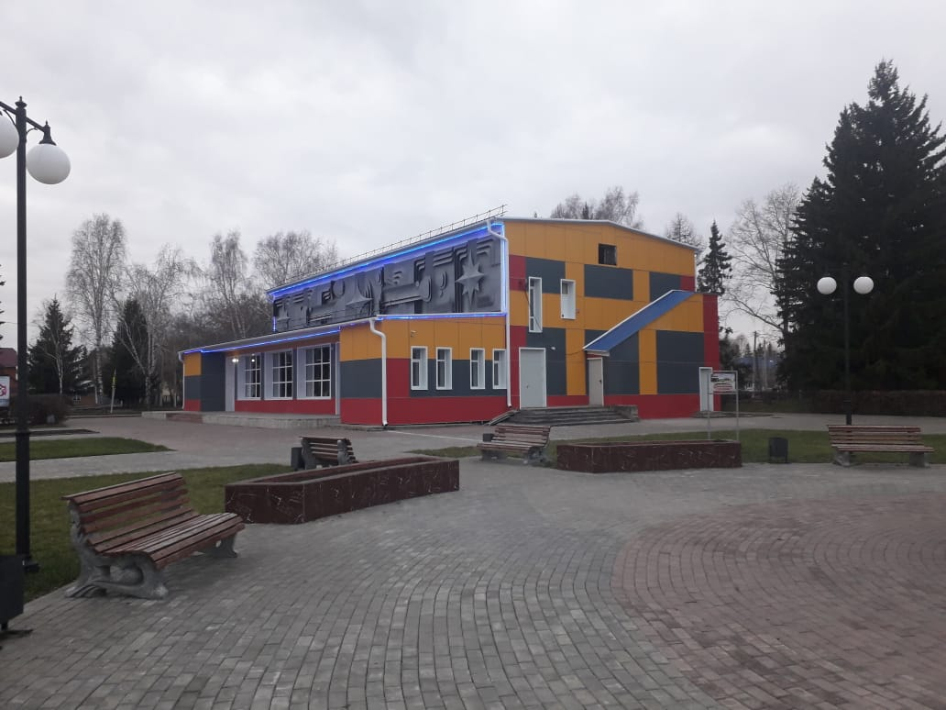
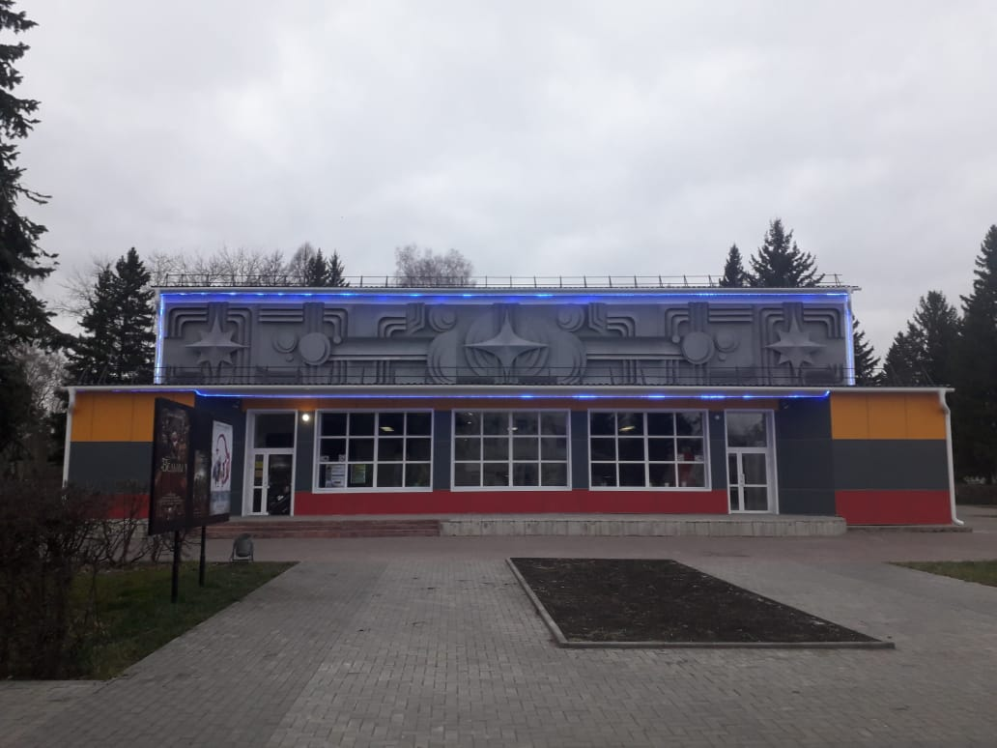
В рамках национального проекта «Культура» в 2020 году Большереченскому муниципальному району выделена субсидия на модернизацию учреждений культурно-досугового типа в сельской местности
В 2020 году капитально отремонтирован кинотеатр «Космос»
За счет федеральных средств 2 634 480,55 рублей;
За счет средств областного бюджета 428 868,93 рублей;
За счет средств местного бюджета 30 942,92 рублей.

Slide 10
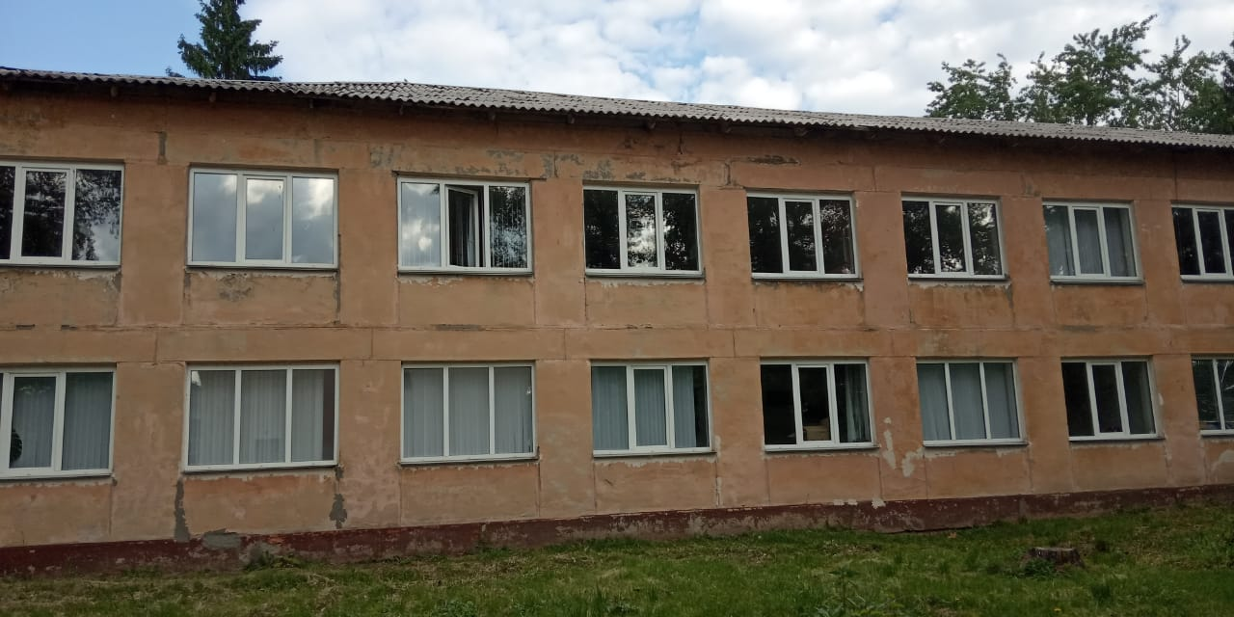
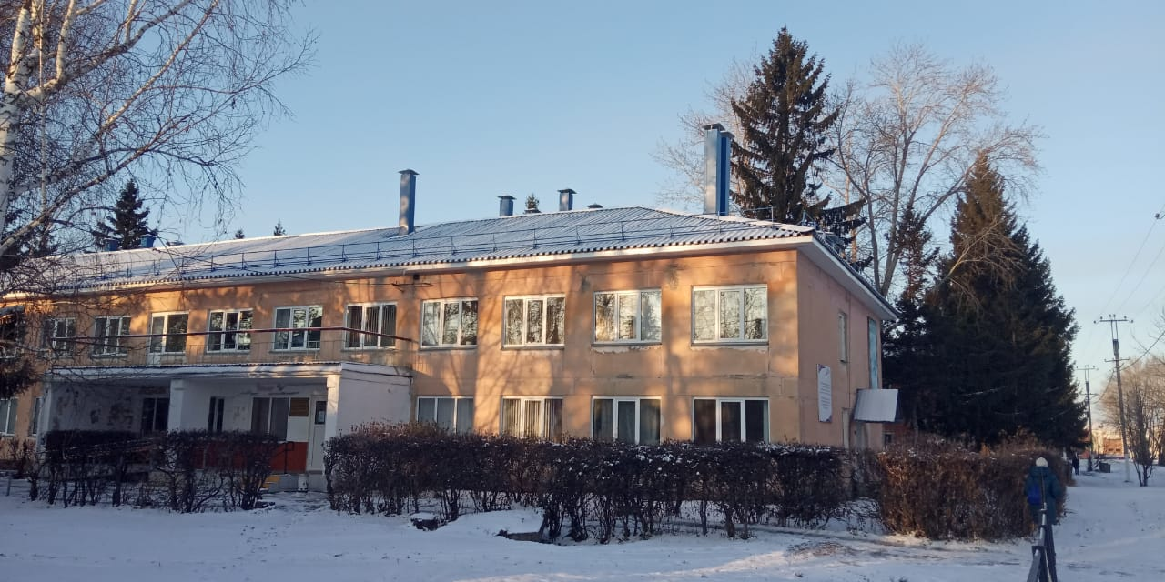
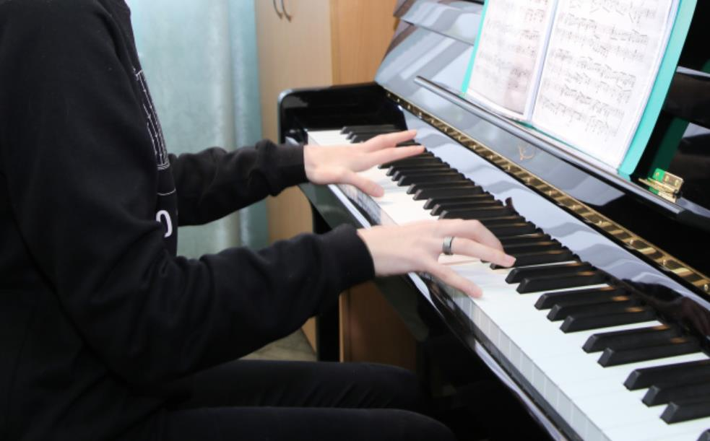
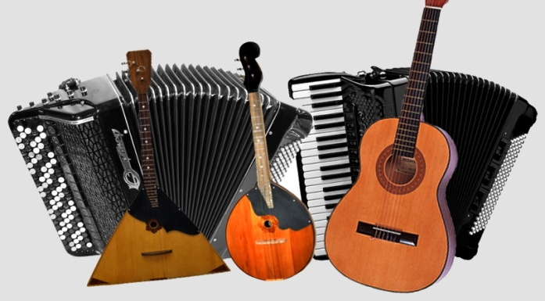
В рамках национального проекта «Культура» закуплено оборудование на сумму 3 092 145,95 рублей, в том числе за счет средств федерального бюджета 3 000 000 рублей, за счет средств областного бюджета 61 224,49 рублей, за счет средств местного бюджета 30 000 рублей. В Большереченскую школу искусств поставлены : пианино, домры, аккордеоны, барабаны, духовые инструменты, а также учебно-образовательное оборудование.
В 2020 году отремонтировано здание школы искусств

Slide 11
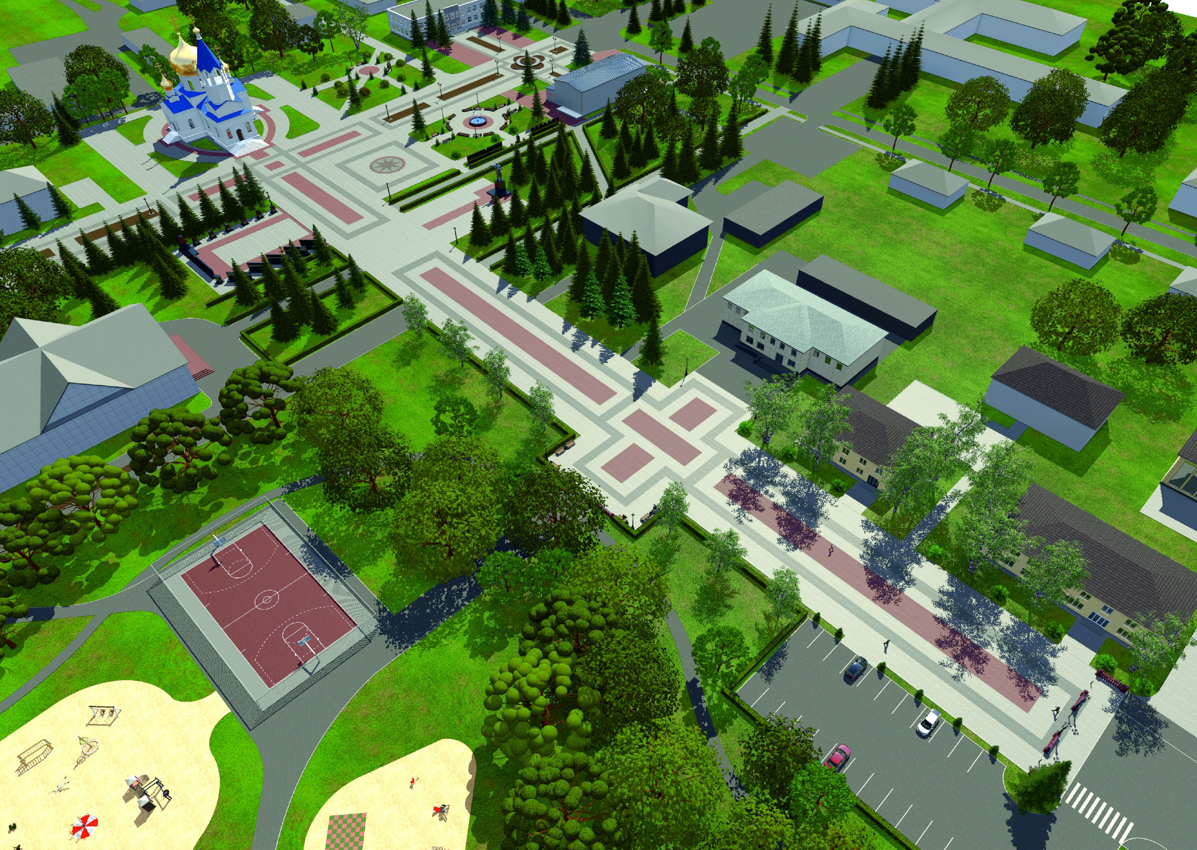
Реализация национального проекта «Жилье и городская среда» городским поселением Большереченского муниципального района в 2020 году
Площадь ремонта асфальтобетонного покрытия за 5 лет на территории района составила 64 570 кв. м.
В рамках реализации федерального проекта «Формирование комфортной городской среды» было отремонтировано асфальтобетонное покрытие 8 дворовых территорий и проездов к дворовым территориям многоквартирных домов площадью 9 110 кв. м, проведен ремонт автомобильной дороги площадью 3 975,5 кв. м, проведены работы по благоустройству центральной части поселка (ул. Красноармейская, ул. Советов), площадь благоустройства составила 11 600 кв. м.
При реализации I, II и III этапов выполнены мероприятия по ремонту покрытия ул. Советов и прилегающей площади между кинотеатром и администрацией района с обустройством клумб. Выполнен ремонт фонтана с устройством цветников в прилегающей к нему зоне, а также выполнен снос аварийного здания и ремонт покрытия в пешеходной зоне по ул. Советов, ул. Красноармейская и у входа в парк. Установлены малые архитектурные формы (скамейки и урны) и освещение. На пересечении ул. Красноармейская и ул. Новая обустроена автопарковка. Национальный проект реализован Большереченским городским поселением Большереченского муниципального района Омской области.

